Slide 1
Белодробни карциноми
Асс.Др.Ирина Ангеловска
“Клиника за Пулмологија и алергологија“ -Скопје

Slide 2
Белодробни карциноми
Највисока смртност од сите карциноми
И покарај напредокот во терапевтските методи 7 од 8 пациенти со белодробен карцином умираат во рок од 5 години од дијагнозата.
Пушењето засега е најважна причина за појава на карцином на бели дробови- Превенција –откажување од пушење.
Нови терпевтски методи кои ветуваат се од областа на поновите истражувања на молкеуларната биологија и генетика .

Slide 3
Епидемиологија
“2012 год.,- WHO“ - најчесто дијагностицирани карциноми
кај мажи- бели дробови , простата, колоретктум, желудник, црн дроб
кај жени- дојка, колоректум, бели дробови, цервикс и желудник
кратенки -WHO-World Heatlh Organisation

Slide 4
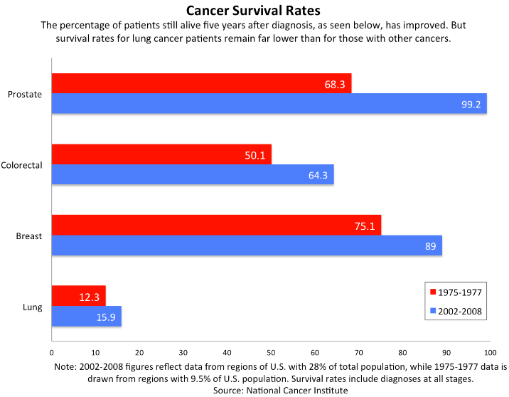
Најниска стапка на преживување

Slide 5
Епидемиологија
МОРТАЛИТЕТ –
-највисок од сите карциноми-од 8,2 милинои смртни случаи од сите причини карциномите опфаќаат:
карцином на бели дробови- 1,59 милиони
карциноми на црн дроб-745 000
желудник-723 000
колоректален карцином- 694 000
дојка -521 000
езофагеален карцином 400 000

Slide 6
Епидемиологија
2012- WHO, GLOBOCAN калкулиран од International Agency for Reasearch on Cancer (IARC)
Македонија на четврто место во светот по инциденца кај двата пола.
Македонија на трето место во светот по смртност од карцином на бели дробови кај мажи , втора во Европа.
Прва е Унгарија потоа Ерменија , Македонија , Србија.
Најниска смртност –Нигерија,Танзанија,Нигер.

Slide 7
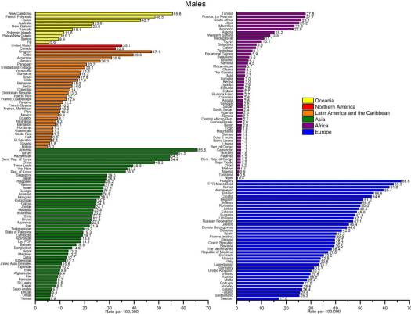

Slide 8
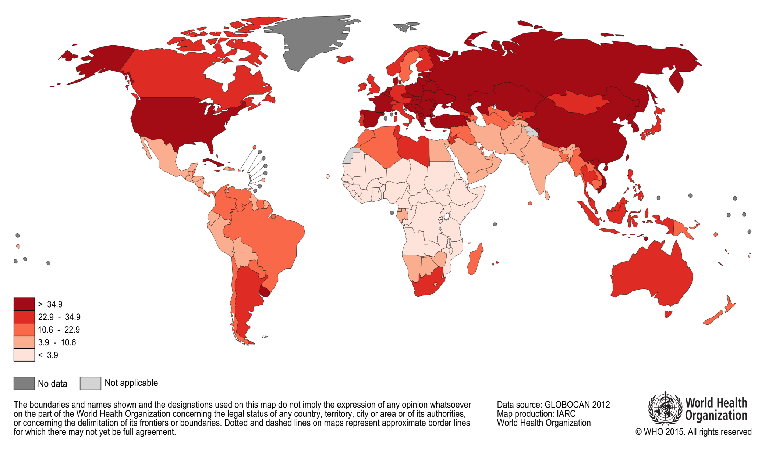
Estimated Lung Cancer Mortality Worldwide in 2012: Men

Slide 9
Епидемиологија
Инциденца
сеуште висока кај мажи ,кај жени во пораст.
1,8 милинони нови случаи во 2012 на светско ниво (WHO, GLOBOCAN), 58% во нерзавиени земји
Возраст 55-65 години
85% од пациентите со дијагностициран карцином се пушачи
Аденокарциномот најчест ,претходно планоцелуларен.

Slide 10
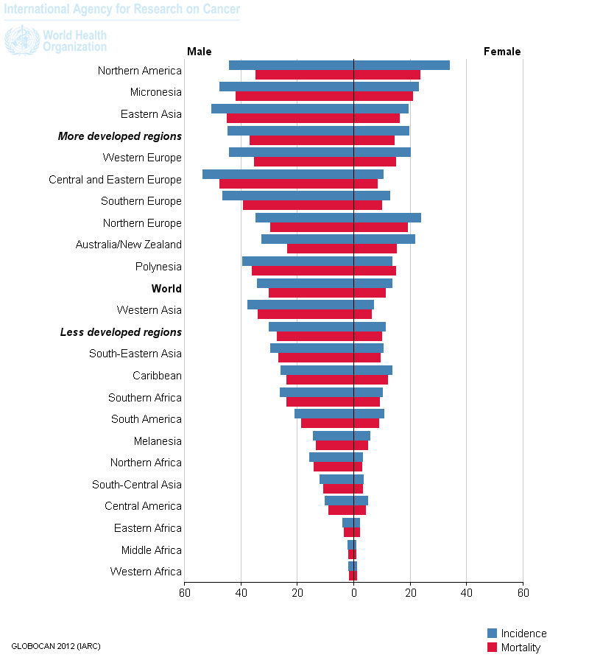
Инциденца и Морталитет

Slide 11
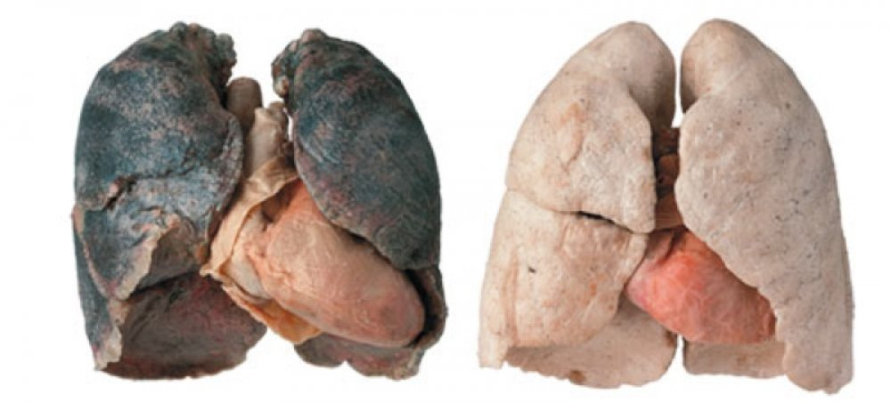
Етиологија
Тутунскиот чад -7000 хемиски супстанции -70 докажани канцерогени
Пушачите имаат 15-30 пати поголем ризик од карцином на бели дробови
Пасивни пушачи 1,5 пати поголем ризик
Ризикот расте со број на испушени цигари на ден и пушачкиот стаж.
Мажите пушачи се во поголем процент но се повеќе се изедначува со жените
Жените се 1,5 пати поосетливи на експозиција на тутунскиот чад од мажите.
ПУШЕЊЕТО- најважна докажана причина за појава на карцином на бели дробови- 85%, (90% кај мажи, 80% кај жени)
пушачи
непушачи

Slide 12
Етиологија
азбест-(20-25% од изложените работници рзвиваат карцином на бели дробови), радон, хром , арсеник, берилиум, дизел горива.
Белодробни зболувања-Хронична обструктивна белодробна болест ХОББ најчсето асоцирана –(намалување на проток на воздух во дишните патишта ,повеќето од пациентите се пушачи),Белодробни Фибрози, ТБЦ – фиброзни лузни место каде се јавуваат белодробни карциноми причина или последица –потврдена асоцираност.
Аерозагадување, внатрешно загадување, горива –јаглен, пасивно пушење
Генетска подложност –почесто кај жени –аденокарцином
Фамилијарна историја за карцином на бели дробови
Претходни карциноми на глава, врат, езофагеален карцином
Радиотерапија –кај карцином на дојка и лимфоми.
Радиација

Slide 13
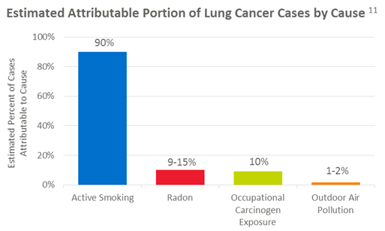
Етиолошки фактори

Slide 14
ГЕНЕТСКИ И МОЛЕКУЛАРНИ ПРОМЕНИ КАЈ БЕЛДОРОБНИОТ КАРЦИНОМ
Фенотипска последица од генетски променети епителни клетки на белодробието кои доведуваат до неконтролирана клеточна пролиферација
Доминатни онкогени- myc-c,L,N, Ras, Ras protein
Тумор супресорски гени-Rb gene, p53 gene,9p, 5p
Останати онкогени-c-erb-1, cerb2, fos, jun, src
Развој на молекуларна биологија и генетика – можност за нови терапевстки методи.
Канцерогенеза-можен модел
нормален епител
метаплазија
лесна дисплазија
тешка дисплазија
карцином

Slide 15
Типови и поделба
Епителни тумори-потекло од респираторен епител (бронхи, бронхиоли,алвеоли)-најчести
аденокарцином- најчест
сквамозен (планоцелуларен)
ситноклеточен
крупноклеточен
карциноид тумори
неуроендокрини тумори
аденосквамозен
саркоматоиден
ту. со потеклоод плункови жлезди
останати некласифицирани.
Мезенхимни тумори –поретки- хамартроми, хондроми, плеуропулмонарен бластом, и др
Лимфохистиоцитни тумори-MALT Lymphoma, Intravascular B cell lymphoma и др.
Тумори од ектопично потекло- тератоми, интрапулмонарни тимоми,меланоми.
Метастаски тумори.
Нова класификација според Светска Здарвствена Организација -2015

Slide 16
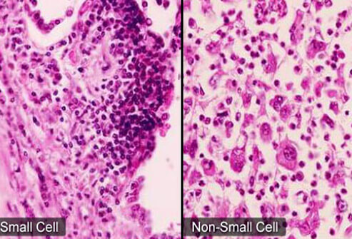
Типови и поделба
Две големи групи –поделба според клиничкото однесување,терапевтскиот пристап,епидемиологијата и прогнозата
Ситноклеточни карциноми- Small Cell Lung Carcinomas (SCLC)
Неситноклеточни карциноми-Non Small Cell Lung Carcinomas (NSCLC)
Ситноклеточен
Неситноклеточен

Slide 17
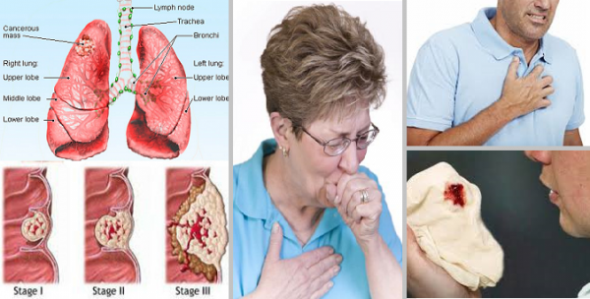
Клиничка слика
Асимптоматски -5-15 %-случаен наод на РТГ на граден кош
Симптоматски
Неспецифични симптоми- замор,малакслаост, губиток на телесна тежина, покачена телесна температура, Лабараторија-забрзана седиментација на ер.
Специфични симптоми од локализација, растот, инавзија на околни структури, метастази, паранеопластиечн синдром
Најкарактеристични симтоми
Крвав искашлок
Долготрајна кашлица
Слабеење
Диспнеа, опструкција, визинг,стридор
Градна болка

Slide 18
Локализација на туморот
Централен раст-ендобронхијален тумор
опструкција на дишни патишта-стридор, диспнеа , визинг.
Кашлица-промени во видот
хемоптизии
постопструктивни пневмонии , (продуктивна кашлица, фебрилност, повторувачки пневмонии –сомнение за карцином).
-Периферен раст-тумор
градна болка-зафатеност на плевра или граден кош
кашлица
Диспнеа-рестриктивни промени
белодробен апсцес, кавитации.

Slide 19
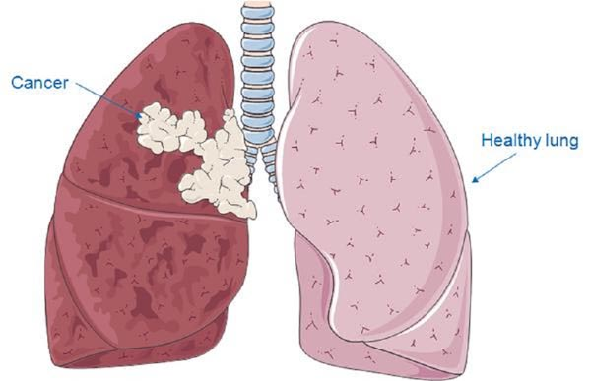
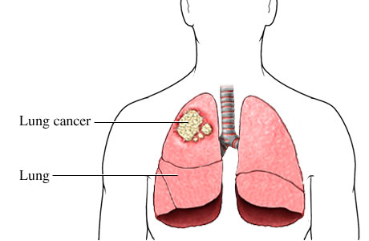
Локализација на туморот
Централен тумор
Периферен тумор

Slide 20
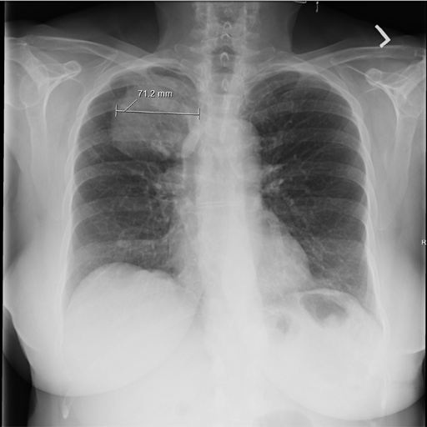
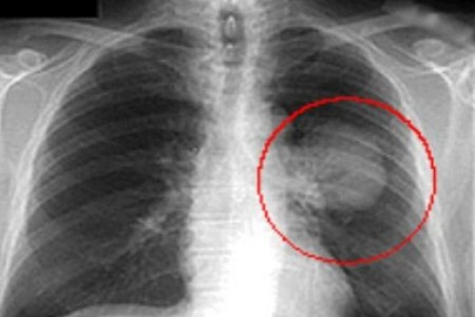
Локализација на туморот
Централен тумор
Апикална локализација

Slide 21
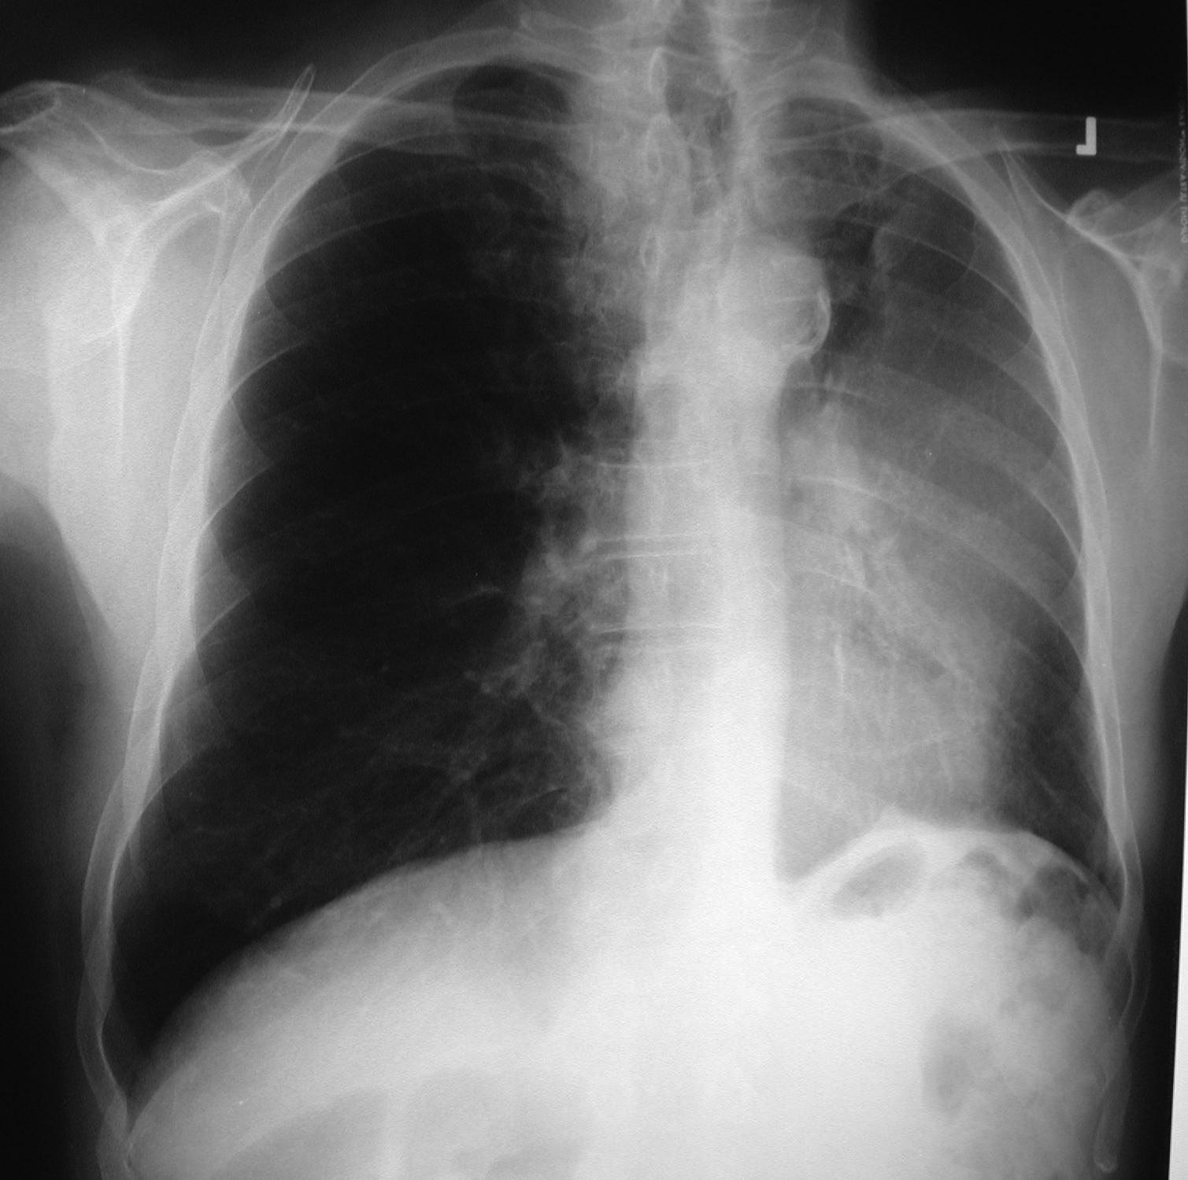
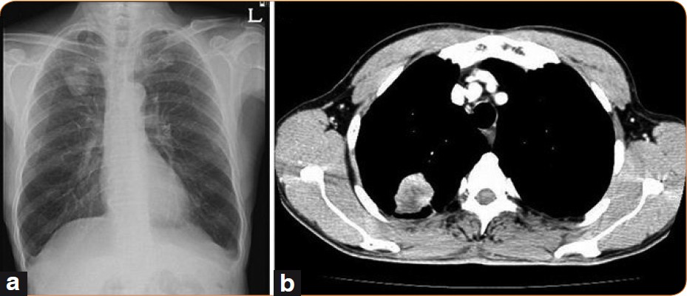
Локализација на туморот
Периферен тумор
Постопструктивна ателектаза -неситноклеточен карцином

Slide 22
Регионално ширење во граден кош,лимфни јазли
опструкција на трахеа - стридор
езофагус-дисфагија
парализа на рекуретен ларингеален нерв-засипнатост
парализа на френичен нерв- елевација на дијафрагма,
парализа на симпатикиот нерв- апикален тумор– ХОРНЕРОВ СИНДРОМ (птоза, миоза, енофталмус)
Панкоаст синдром/тумор –апикален тумор-деструкција на VII cervikalen i I,II torakalen нерв- Болка во рамо и рака со улнарно ширење на болката
Синдром на v.cava superior- едем,цијаноза на главата и вратот,набрекнати вратни вени,диспнеа и кашлица.
Плеврални изливи-ширење во плевра, метастази, лимфна и венска стаза- диспнеа и сува кашлица –серозен, серохеморагиечен карактеристично.
Лимфогено ширење низ бели дробови- лимфангиоза- диспнеа, хипоскија, респираторна инсуфицинеција.

Slide 23
Паранеопластични синдроми
Ендокрини- пептидни хормони од туморски клетки
-Хиперклацемија-пептид сличен на Паратироиден хормон- жед,малакслаост, полиурија, наузеа, повраќање, кома
-Синдром на недаекватна секреција на ACTH (SIADH)-Хипонатремија
-Ектопичен ACTH синдром- Кушинг-ретко, Акромегалија
Хематолошки-цитокини од туморски клетки -коскена срцевина
-полициемија-гранулоцитоза,-тромбоцитоза,-анемија-тромбоемболизам
Невролошки-антитела од Ту клетки
-периферна невропатија,-Ламберт-Итонов синдром-мијастеничен синдром.
-енцефалопатија,-психоза, деменција
Остананти симтоми-коскено мускулни- хипертрофична остеоартропатија, барабанести прсти.

Slide 24
Метастази
Црн дроб ситноклеточен 60%, неситноклеточен 30%- асцит, хепатомегалија.
Надбубрежна жлезда 25-40% типично еднострана –наод на КТ.
Коски остеолитични промени на РТГ или КТ-почесто кај ситноклеточен .Болки,осетливост на допир.
Мозок 25-40% ,-најголем проблем ,
главоболки, вртоглавици, ЕПИ напади, хемипарези, пореметување на видот.-почесто кај ситноклеточен.-можност за оперативно лекување.
Лимфни јазли-супраклавикуларни и аксиларни -најчесто

Slide 25
Добра клиничка пракса-акценти
Упатување на специјалист интернист, пулмолог при појава на:
крвав искашлок
РТГ на граден кош суспектен за белодробен карцином (вклучително и плеврален излив или засенчување кое бавно се повлекува или рецидивира)
знаци за опструкција на v.cava superior
Стридор
Дури и при уреден РТГ наод на граден кош секој ризичен пациент со необјаснети и неспецифични симптоми кои траат подолго од 6 месеци-специјалист,пулмолог

Slide 26
Добра клиничка пракса-акценти
РТГ на граден кош се препорачува при:
-Крвав искашлок- неодложно
-Симтоми кои траат повеќе од 3 недели :
кашлица или промена на видот на хроничната кашлица,
губење на телесна тежина,
нејасна градна болка и/или болка во рамо,
диспнеа, дисфонија, болки во коски,
цервикална или супраклавикуларна лимфаеднопатија, метастазни појави.

Slide 27
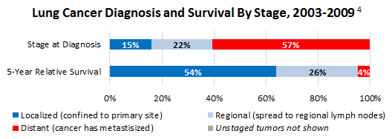
Дијагноза
Болеста се дијагностицира во поодминат стадиум Ниска стапка на преживување

Slide 28
Дијагноза
анмнеза, физикален преглед, Крвна слика, седиментација,лабараториски иследувања
-Туморски маркери-NSE, CEA, Cyfra 21-1, ProGRP, Nuclesome DNA fragment, CA-125,Il-2-имаат повеќе значајност во следење на болеста.
Имиџинг процедури
РТГ на граден кош
Компјутерска томографија (КТ)на граден кош –висока резолуција, контраст
ПЕТ скен –не рутински повеќе за стејџинг.

Slide 29
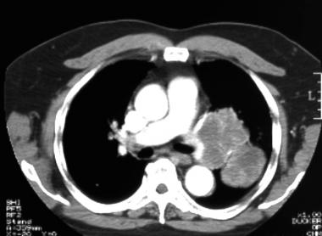
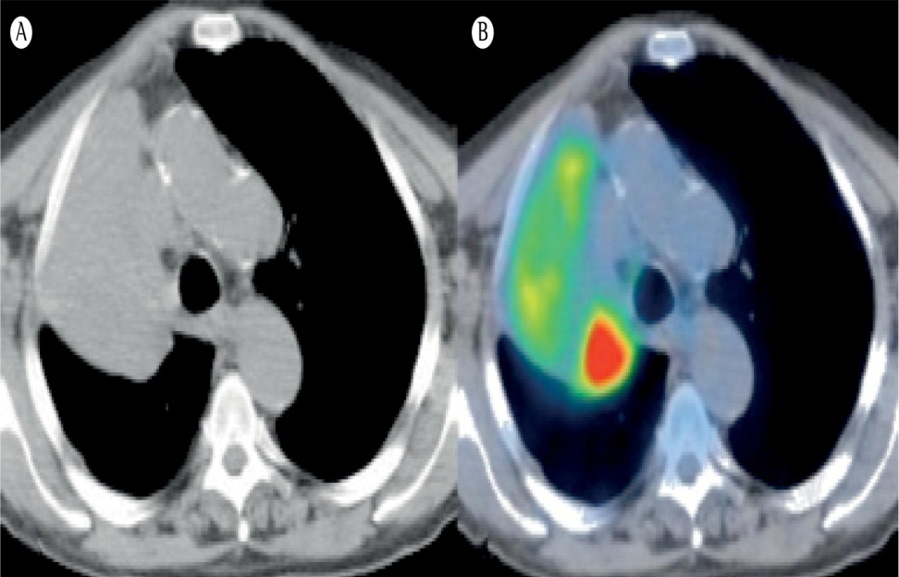
Имиџинг техники
КТ на граден кош
ПЕТ скен

Slide 30
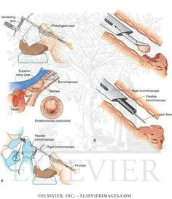
Дијагноза
Бронхоскопија- лаважа,брашинг,клештена биопсија ,трансбронхијална аспирациона биопсија -ТБАБ, ЕБУС (ендобронхијален ултразвук).
Плеврална пункција –Цитологија, плеврална биопсија –хистологија
Транстораклана биопсија/пункција - под ехо или КТ-кај периферни лезии
Пункција/биоспија на лимфен јазол
Инвазивни методи- Медијастиноксопија,
ВАТС (видеоасистирана торакоскопија)
Хируршка ресекција

Slide 31
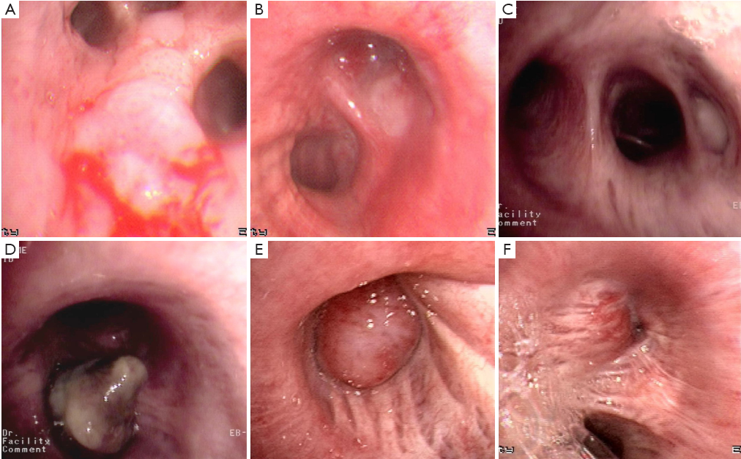

Slide 32
Дијагноза
Хистолошка дијагноза и класификација-добиена од примерок на ткиво.-верификација на болеста
според новата калсификација на Светска здравствена организација 2015
НОВО воведена класификација за тумори добиени од мали примероци.(пункција, биоспија)
Имунохистохемиски испитувања- пошироко користење во хистопатологијата за разграничување на примарен белодробен карцином од метастатски но и за диференциранње на одредени субтипови.

Slide 33
Одредување на стадиумот на болсета –Стејџинг
Анатомски-локализација на туморот , лимфни јазли, метастази
Физиолошка проценка на спосбноста на болниот да поднесе одредена тераписка метода,кардиопулмонална проценка, одредување на перформанс статус-меѓународни скали
Хируршки проценка за операбилност,ресектибилност

Slide 34
Одредување на стадиумот на болсета –Стејџинг
Стејџинг-се разликува кај неситниоклеточен и ситноклеточен-ВАЖНО
Неситноклеточен
Ситноклеточен
според ТНМ класификација,
Т- големина и пропагација на туморот
Н –зафатени лимфни јазли регионални или поодалечени
М- метастази присуство или одсуство
Овие фактори се комбинираат и формираат 4 стадиуми и неколку подстадиуми
два стадиуми
Стадиум на локализиарна болест
зафатен истостран хемиторакс и регионални лимфни јазли медијастинални,ипсилатерални и контралетрални хиларни и ипсилатерални супраклавикуларни
Стадиум на проширена болест е оној кој излегува од границите на претходниот

Slide 35
ТNM класификација
Тумор
То –нема тумор
Tx –примарен тумор неможе да се детектира со имиџинг или бронхоскопија а е докажан со малигни клетки во спутуми ли лаважа
TIS-carcinoma in situ
T1-Тумор помал од 3 см без инвазија проксимално од лобарн бронх и не е во главен бронх
T2-тумор поголем од 3 см ,и/или инволвира главен бронх, повеќе од 2 см дистално од карина, не го зафаќа цело белдоробно крило
T3-тумор со било која големина кој : го инвадира градниот кош, плевра, перикар ,дијафрагма или е во глевен бронх2 см дистално од карина
T4- тумор со било која големина кој : инвадира медијастинум, срце, големи крвни садови. Трахеа, езофагус, пршлени, карина, или тумор со плеврален или перикарден малиген излив или сателитски тумосрки нодули ипсилатерално
Лимфни јазли
Nx-не се детектираат зголемени регионални лимфни јазли
N0-нема метастази во регионални лимфни јазли
N1-зафатени ипсилатерални перибронхални и/или ипсилатерални хиларни
N2-ипсилатерални медијастинали и/или субкаринални лимфни јазли
N3-контралатерални медијастинални,хиларни,ипсилатералн или контралатерални скаленски или супраклавикуларни
Оддалечени метастази
МХ- дистални метастази не се детектираат
МО-нема дистални метастази
М1-присутни дистални метастази

Slide 36
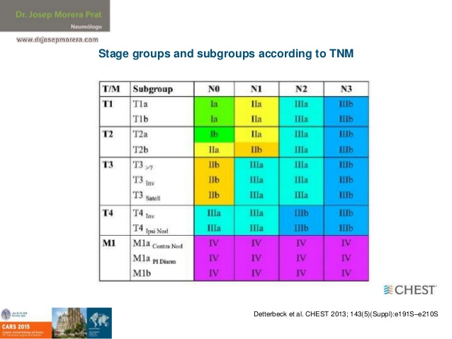
Четири стадиуми и неколку подстадиуми

Slide 37
Процедури кои се користата за стејџинг
лабараторсики иследувања-поопширни, тестови за ТБЦ
-Функционални белодробни тестови-спирометрија
-гасни анализи
-Бронхоксопија, ЕБУС,
-Плеврална пункција-цитологија
-КТ на граден кош
-Кт на абдомен за метастази
-КТ на мозок-метастази
-ПЕТ скен
-Скен на коски
-ВАТС, Медијастиноксопија-инвазивни-поретко.

Slide 38
Терапија
Хируршки -стадиум I, II, IIIA, ресекција, лобектомија,парцијална.
Радиотерапија -тераписки дози, палијативна, брахиотерапија,ласер терапија локално преку фибербронхоскоп.
Хемотерапија -прволинска од 4-6 циклуси, втора и трета линија-кај порогресија на болсета., понови- моноклонски антитела (bevacizumab, cetuximab), тирозин киназа инхибитори (Gefitinib, Erlotinib) кај пациенти со потврдени ЕФГР генски мутации –докажано поефикасни.

Slide 39
Терапија
Комбинирани тераписки зафати
Супортивна нега- контролирање на симтомите-болка, замор, дистрес, кашлица, хемоптизии, диспнеа, губиток на телесна тежина.-
Метастази-радиотерапија-мозок,за олеснување на симтомите, хируршка ресекција на изолирани метастази во мозок, надбубрежна жлезда.
Плеврални евакуации и дренажа,хемиска плевродеза-талкирање-големи рекурентни малигни зиливи.

Slide 40
Терапија- разлики
Неситноклеточен
Ситноклеточен
Не е толку осетлив на хемотерапија како ситноклеточниот.
нешто подобра прогноза и можност за оперативно лекување
1/3 имаат можност за оперативно лекување (стадиум I ,II),
1/3 имаат метастази во други органи стадиум IV–хемотерапија, палијативна радиотерапија,
1/3 имаат доволно локализирано заболување – стадиум IIIA, IIIB обид со комбинирана оперативна ,хемотерапија и рaдиотерапија .
Осетлив на хемотерапоија-добар одговор на хемотерапија за разлика од неситноклеточен но полоша прогноза.
туморот брзо се повлекува со терапија но брзо рецидивира
НАЈИНВАЗИВЕН –Лоша прогноза –без терапија преживување од 1-6 месеци од дијагноза
со терапија 10-20 месеци преживување.
Изразено поврзан со пушење

Slide 41
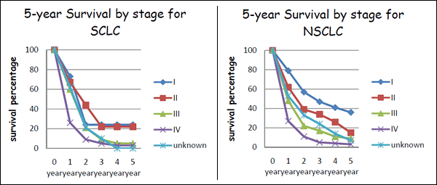
Стапка на преживување

Slide 42
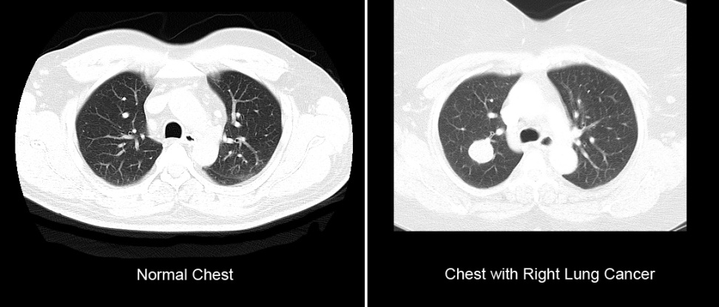
Скрининг
Со никсодозна мултидетекторска КТ кај одредени ризични групи
-се користи во мултидисципнарни центри во порзвиените земји критериуми (ERS/ATC) за општа употреба се во тек.
кратенки ERS-Europian Respiratory Society, ATC-American Thoracic Society

Slide 43
Превенција
Важно- Прекин на пушење- единствена превенција
Едукација на децата и младите за штетноста од пушењето
Програми за одвикнување од пушењето
Медумски кампањи
Владина поддршка-закони (забрани за пушење на јавни места, зголемување на данок на цигари)
Намлување на преваленца на пушење во западноевропски земји и САД благодарение на мерките за превенција но во Југоисточна Европа и Русија сеуште висока.

Slide 44

Благодарам

Slide 45
1.Прашања и одговори
Белодробниот карцином има:
Највисока смртност од сите карциноми?
Највисока смртност по карцином на желудник?
Највисока смртност по карцином на дојка?

Slide 46
1.Прашања и одговори
Белодробниот карцином има:
Највисока смртност од сите карциноми?
Највисока смртност по карцином на желудник?
Највисока смртност по карцином на дојка?

Slide 47
2.Прашања и одговори
Болсета најчесто се дијагностицира во:
Во поодминат стадиум
Во рана стадиум
Во релативно ран стадиум

Slide 48
2.Прашања и одговори
Болсета најчесто се дијагностицира во:
Во поодминат стадиум
Во рана стадиум
Во релативно ран стадиум

Slide 49
3.Прашања и одговори
При појава на крвав искашлок РТГ на граден кош се изведува:
Неодложно
По една недела
По три недели

Slide 50
3.Прашања и одговори
При појава на крвав искашлок РТГ на граден кош се изведува:
Неодложно
По една недела
По три недели

Slide 51
4.Прашања и одговори
Ситноклеточниот карцином е поделен на:
Два стадиуми:локализирана болест и проширена болест
Четири стадиуми и подстаиуми
Според ТНМ

Slide 52
4.Прашања и одговори
Ситноклеточниот карцином е поделен на:
Два стадиуми:локализирана болест и проширена болест
Четири стадиуми и подстаиуми
Според ТНМ

Slide 53
5.Прашања и одговори
Ситноклеточниот карцином е :
Хемосензитивен
Помалку хемосензитивен од неситноклеточниот
Нехемосензитивен

Slide 54
5.Прашања и одговори
Ситноклеточниот карцином е :
Хемосензитивен
Помалку хемосензитивен од неситноклеточниот
Нехемосензитивен

Slide 55
6.Прашања и одговори
Неситноклеточниот карцином има :
Има можност за оперативно лекување
Нема можност за оперативно лекување
Високо хемосензитивен

Slide 56
6.Прашања и одговори
Неситноклеточниот карцином има :
Има можност за оперативно лекување
Нема можност за оперативно лекување
Високо хемосензитивен

